Slide 1
Trí tuệ nhân tạo
Ứng dụng game
Tìm đường về nhà
Nhóm 1

Slide 2
Thành viên
2001223947
2001223660
2001224551
2001224717
Hồ Đức Hoàng Quân
Hà Huy Phong
Phạm Minh Tuấn
Lê Văn Thành

Slide 3
Tổng quát
01.
02.
03.
Giới thiệu
Chức năng
Thiết kế hệ thống
04.
05.
06.
Thiết kế giao diện
Nhân vật
Demo

Slide 4
01.
Giới thiệu

Slide 5

Lý do chọn
"Treasure Hunt" không chỉ là một trò chơi giải trí mà còn là phương tiện giúp người chơi phát triển kỹ năng tư duy phản biện và sáng tạo.

Slide 6
Mục tiêu
🎮📚
🔍📈
🌐🚀
Phát triển trò chơi giải trí hấp dẫn, mang tính giáo dục
Phương pháp phát triển game bằng công nghệ hiện đại
Áp dụng thuật toán A* cho tìm đường

Slide 7

Phạm vi
Trò chơi giúp người chơi trải nghiệm thử thách tìm đường, vượt chướng ngại vật và sử dụng tư duy logic để giải mê cung. Đồ án nghiên cứu và áp dụng thuật toán tối ưu hóa đường đi của nhân vật chính.

Slide 8
02.
Chức năng

Slide 9
Chức năng
Tìm đường
Kiểm tra
🔍
✅
🏃‍
🗝️
🎨
Di chuyển
Thuật toán
Nghe nhìn

Slide 10
03.
Thiết kế hệ thống

Slide 11

Kiến trúc phần mềm
Hệ thống áp dụng kiến trúc Component - Based, tổ chức các thành phần chính như nhân vật, môi trường, điều khiển di chuyển, và logic giải mê cung thành các đơn vị độc lập.

Slide 12

Giải mê cung
Thuật toán A* là một trong những thuật toán tìm kiếm thông minh nhất để tìm đường trong các đồ thị. A* kết hợp tìm kiếm theo chiều sâu và tìm kiếm theo chiều rộng, sử dụng một hàm chi phí để tối ưu hóa quá trình tìm kiếm.

Slide 13

Cách thức hoạt động
Khởi tạo: Nhân vật bắt đầu từ vị trí xuất phát của mê cung.
Tìm kiếm hướng đi: Thuật toán xem xét các hướng đi và tính chi phí để đến đích.
Chọn hướng tốt nhất: Hướng nào có tổng chi phí thấp nhất sẽ được chọn.
Di chuyển: Nhân vật sẽ di chuyển theo lộ trình có chi phí tối ưu nhất cho đến khi chạm đến đích hoặc không còn lộ trình tốt hơn.

Slide 14
Ưu điểm của thuật toán A*
Vì nó xem xét tất cả chi phí đã đi qua và ước lượng chi phí còn lại đến đích. Điều này giúp nó tìm ra con đường ngắn nhất đến mục tiêu mà không bị lạc vào các lối đi không có lối thoát.
Tránh mắc kẹt ở điểm tối ưu cục bộ
Thuật toán có khả năng quay lại và xem xét các hướng đi khác khi gặp ngõ cụt hoặc đường đi không tối ưu.
Chiến lược quay lại

Slide 15
Ứng dụng trong trò chơi
Nếu người chơi gặp khó khăn trong việc tìm lối thoát, họ có thể kích hoạt tính năng gợi ý tìm đường. Tính năng này sẽ gợi ý con đường khả thi nhất để tiến gần đến đích, nhưng không đảm bảo luôn đưa ra lối đi chính xác.

Slide 16
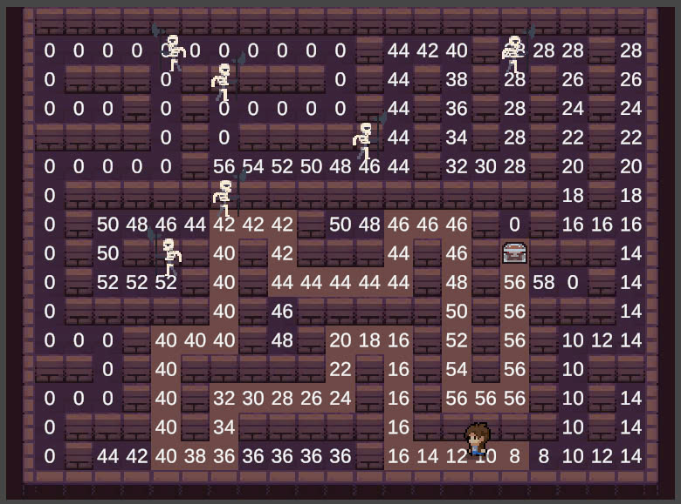

Slide 17
04.
Thiết kế giao diện

Slide 18
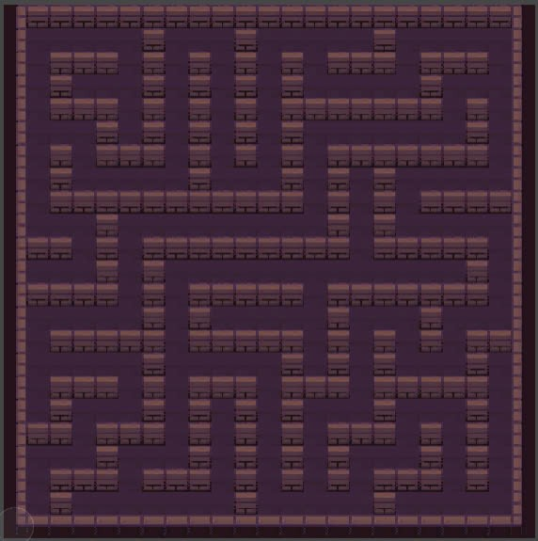
Tạo bản đồ mê cung
Nguyên lý của DFS dựa trên việc khám phá từng đường đi đến khi không còn lối đi nào, sau đó quay lại các điểm ngã ba để tiếp tục tìm đường mới. Điều này giúp tạo ra các mê cung với đường đi phức tạp và nhiều ngã rẽ, thách thức khả năng giải mã của người chơi.

Slide 19
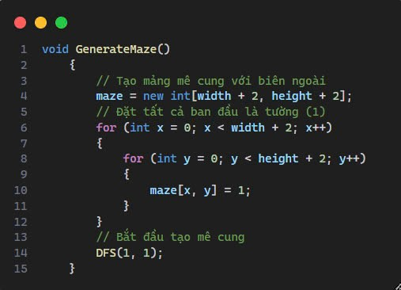
Cách thức hoạt động
Khởi tạo: Trò chơi bắt đầu với một lưới ô vuông, trong đó mỗi ô được đánh dấu là tường. Chọn một ô ngẫu nhiên làm điểm xuất phát.

Slide 20
Cách thức hoạt động
- Chọn ngẫu nhiên hướng đi từ điểm xuất phát và phá tường giữa ô hiện tại và ô tiếp theo.
- Đặt ô tiếp theo làm ô hiện tại và đánh dấu là đã khám phá.
- Lặp lại quá trình cho đến khi không còn ô để khám phá từ ô hiện tại.
- Quay lại ô trước để kiểm tra các lối đi chưa khám phá và tiếp tục phá tường cho đến khi tất cả các ô được khám phá.

Slide 21
Ưu điểm của thuật toán DFS
Mê cung được tạo ra bởi thuật toán DFS thường có cấu trúc phức tạp với nhiều ngõ cụt, tạo nên thách thức lớn cho người chơi.
Cấu trúc phức tạp
Thuật toán này dễ mở rộng hoặc thu hẹp theo kích thước của bản đồ & tạo ra các đường đi ngẫu nhiên, đảm bảo mỗi lần chơi là một bản đồ khác.
Dễ kiểm soát kích thước

Slide 22
Ứng dụng trong trò chơi
Sau khi mê cung được tạo, người chơi sẽ phải tìm ra con đường dẫn đến điểm đích bằng cách di chuyển qua các hành lang và tránh các ngõ cụt. Cấu trúc ngẫu nhiên của mê cung đảm bảo rằng người chơi luôn gặp những thử thách khác nhau.

Slide 23
05.
Nhân vật

Slide 24
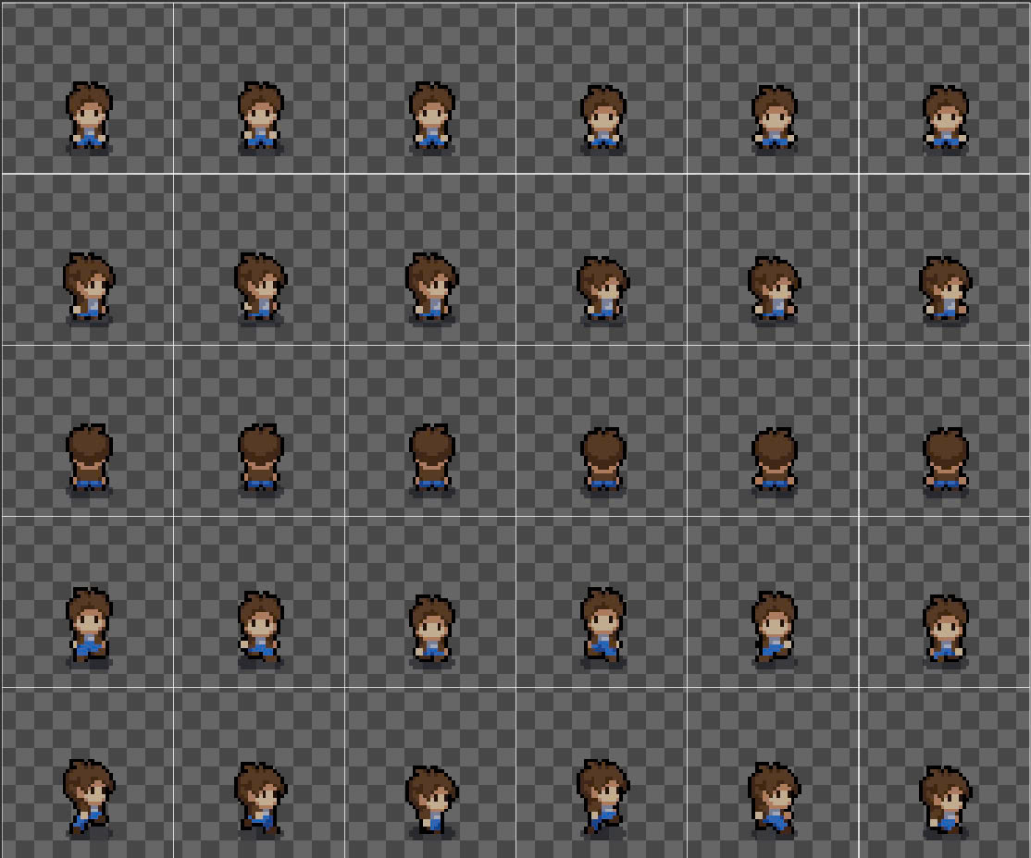
Nhân vật chính
Được thiết kế với các kỹ năng cơ bản như di chuyển và tương tác với vật phẩm. Người chơi có thể điều khiển nhân vật để vượt qua các thử thách và chướng ngại vật.

Slide 25
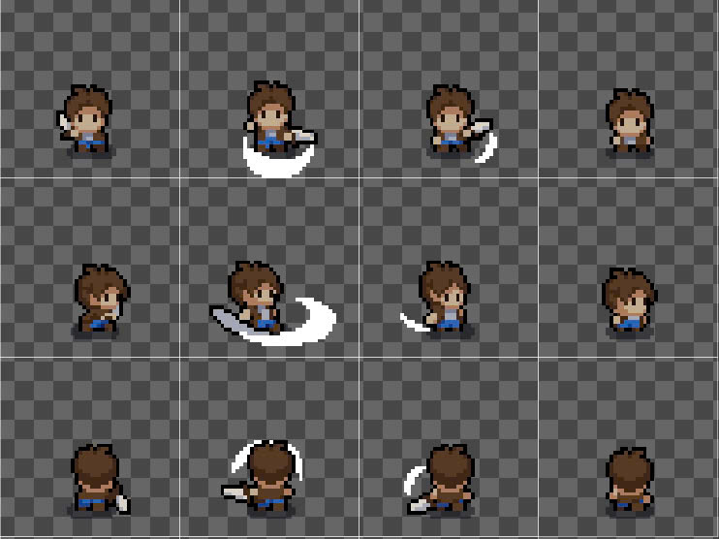
Phát triển nhân vật chính
Lập trình hành vi nhân vật chính với khả năng di chuyển linh hoạt trong mê cung và tương tác với vật thể, chướng ngại vật. Nhân vật cần đáp ứng yêu cầu người chơi và tương tác hợp lý với môi trường.

Slide 26
06.
Demo

Slide 27
THANKS

